Slide 1
Способы общения. Получение и передача информации.
Для 1 класса
Учитель Островская О.А.

Slide 2
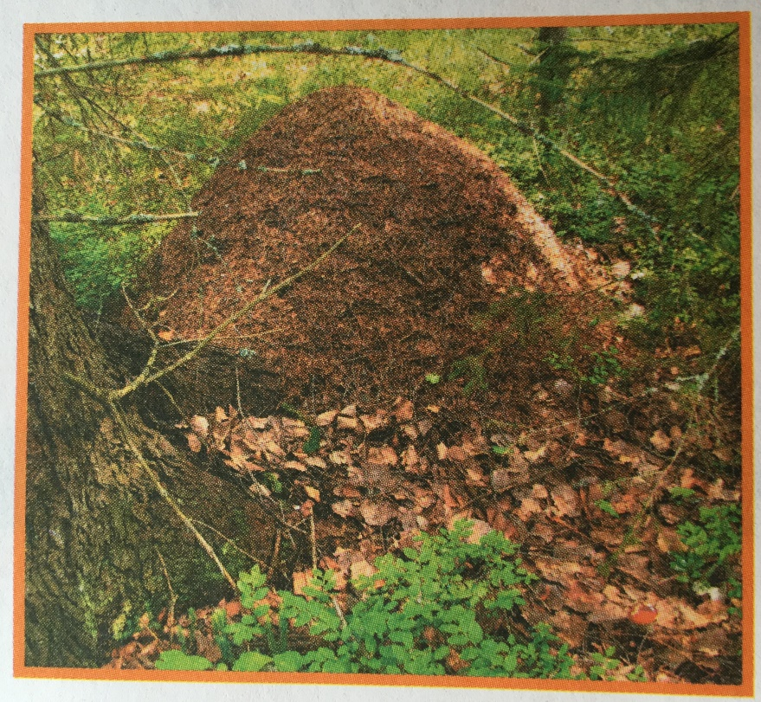
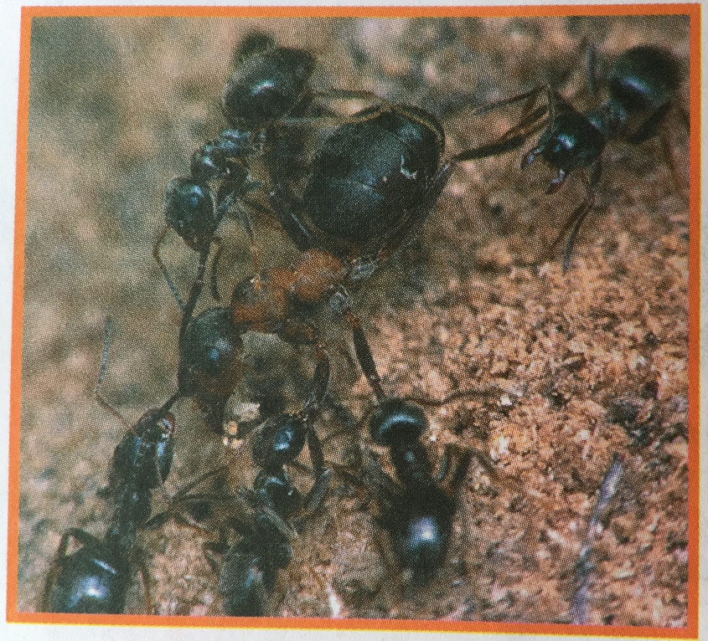
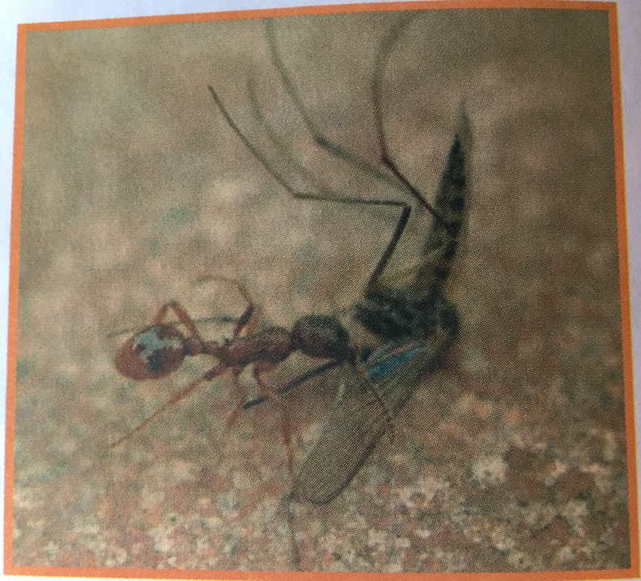
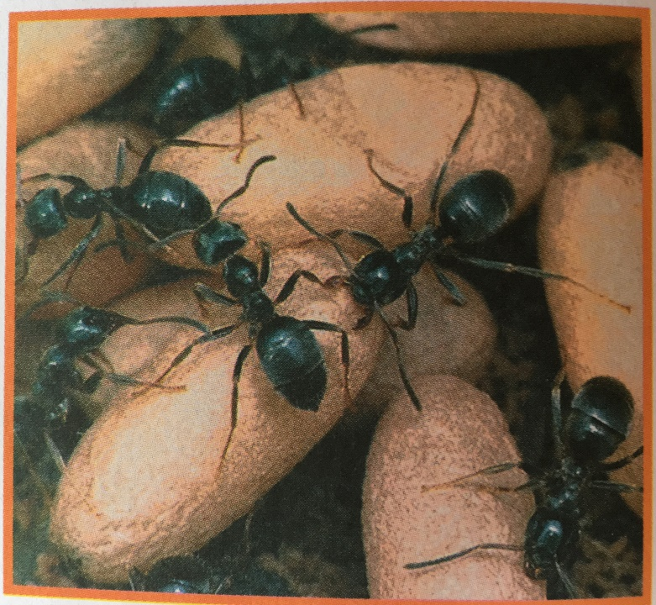
Рассмотри фотографии. Расскажи, что ты узнал о жизни муравьёв. Как называется их дом, из чего он построен? Чем они питаются? Как зимуют? Чего бояться? Ответы на эти вопросы, можно получить прочитав книги и журналы о муравьях или посмотрев о них фильм.

Slide 3
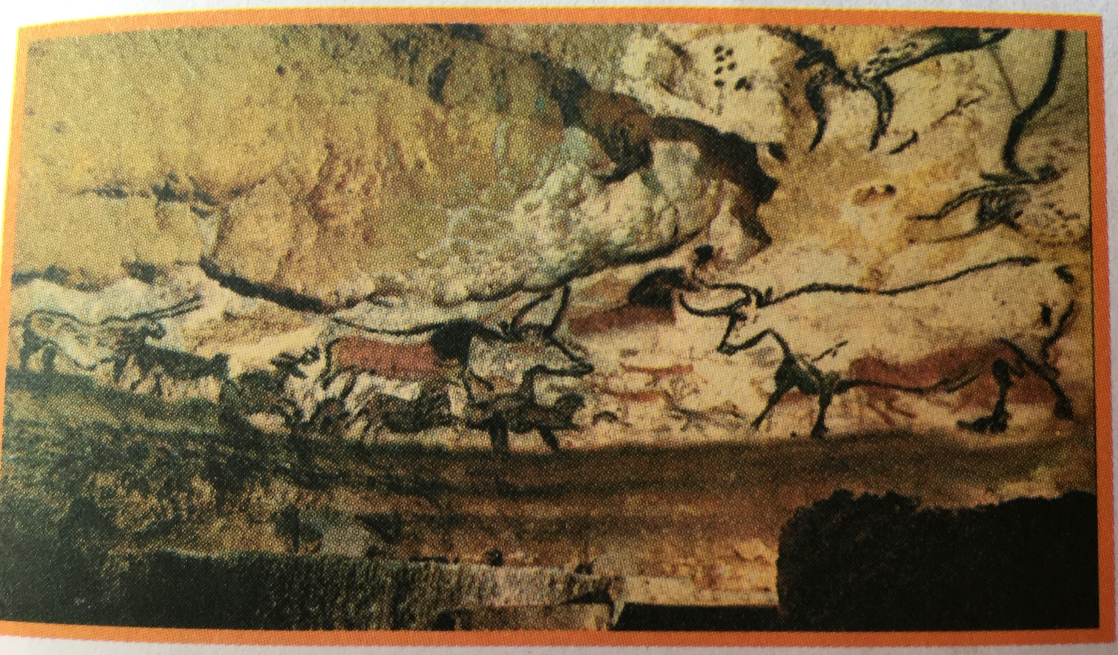
А как люди получали и передавали информацию раньше? В древние времена люди передавали информацию с помощью изображений на стенах пещер.

Slide 4
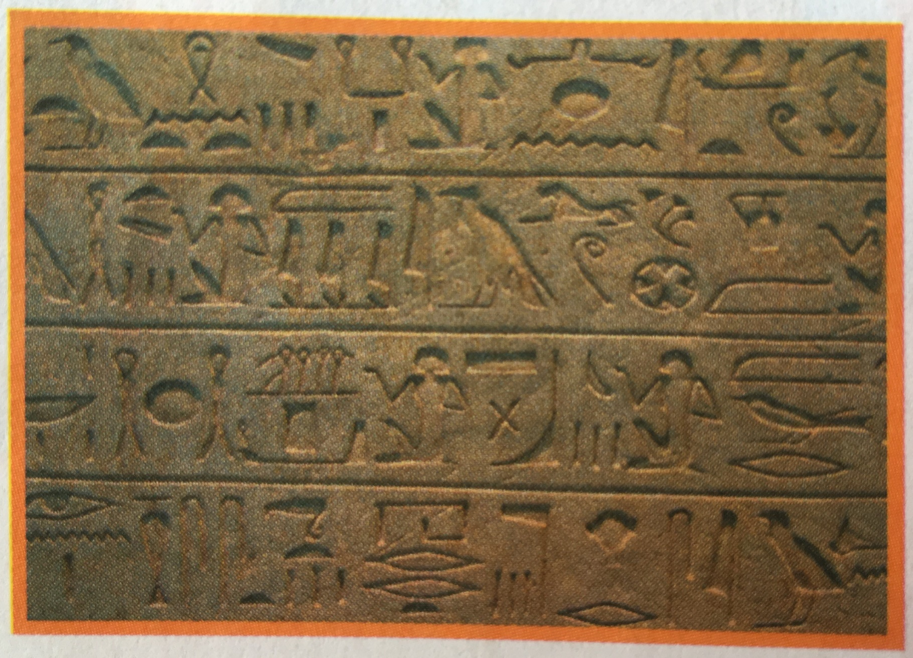
Позже рисунки были заменены значками - иероглифами

Slide 5
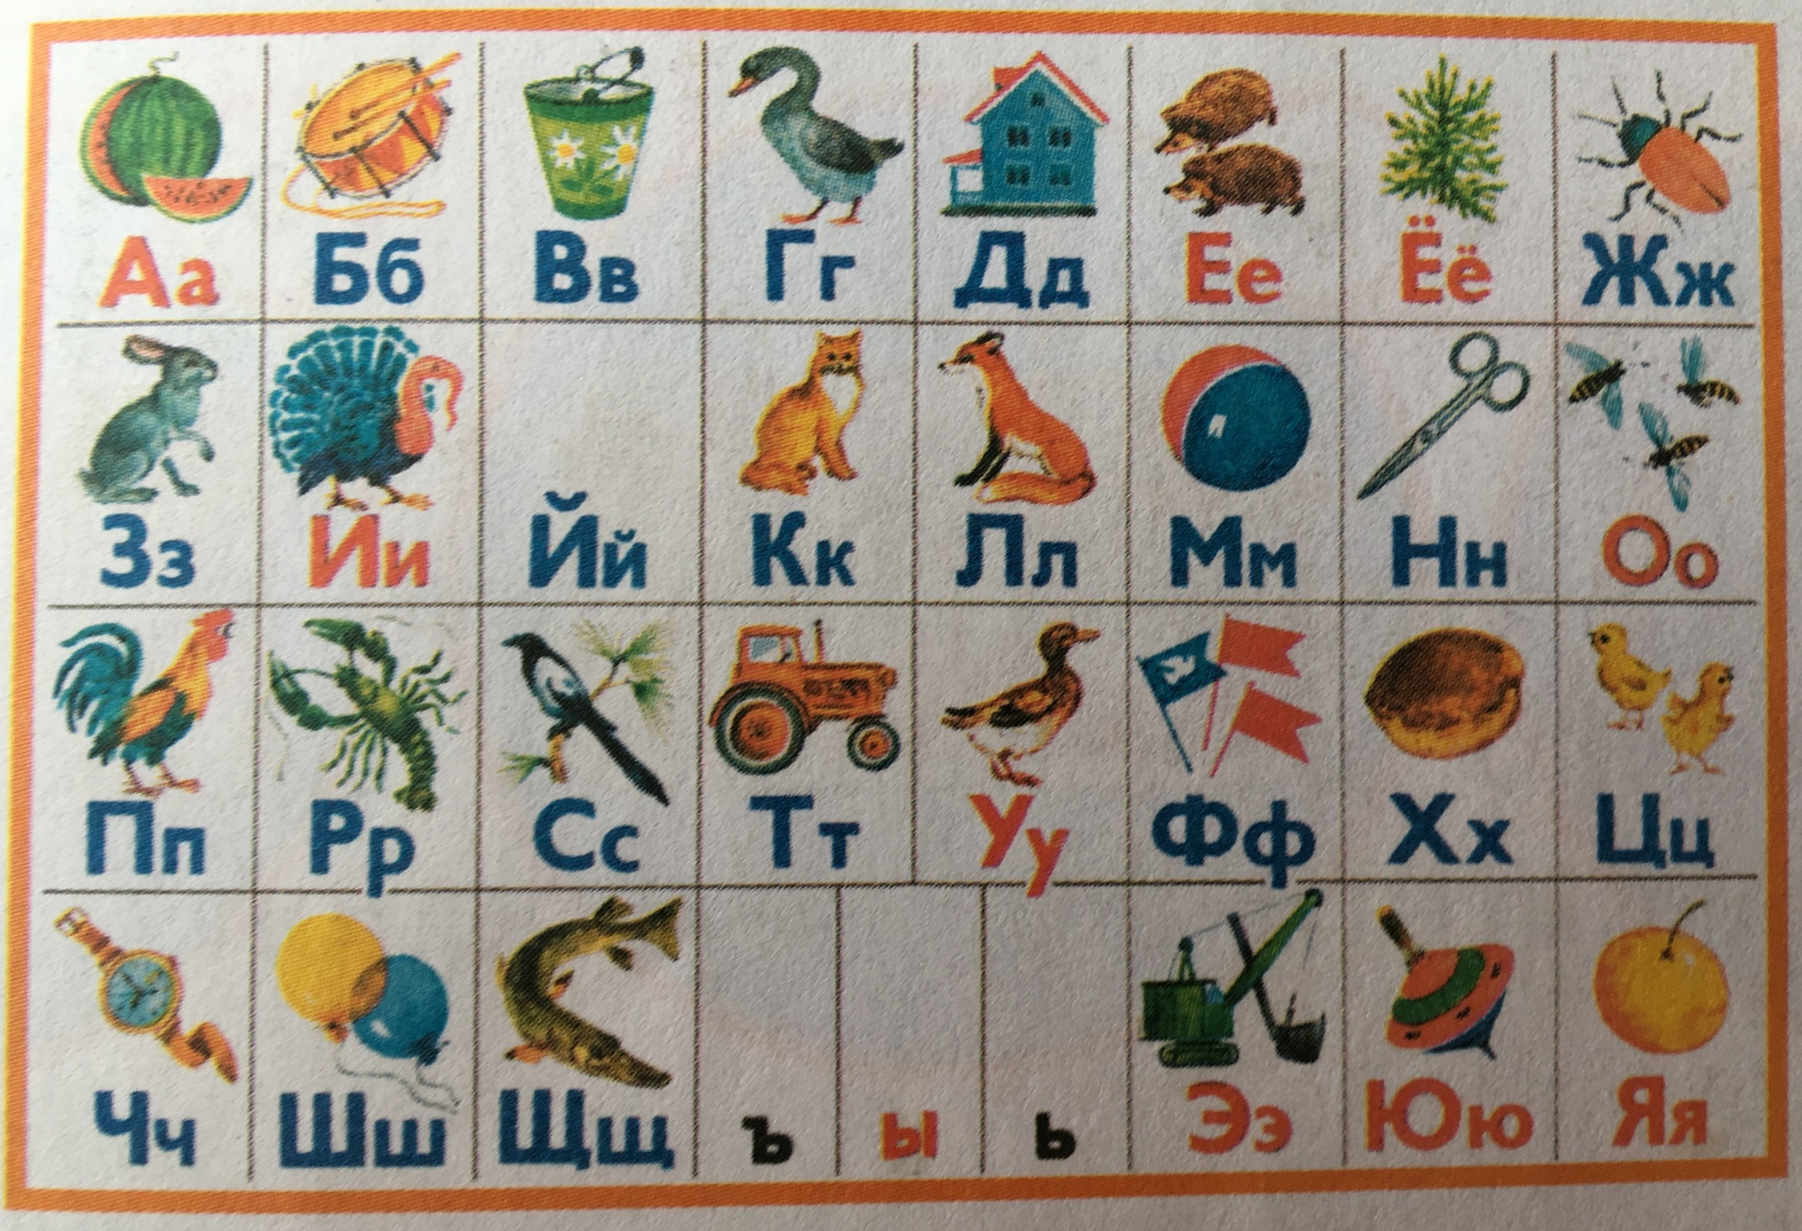
А потом человек придумал буквы. Так появилась письменность. Например, русский алфавит.

Slide 6
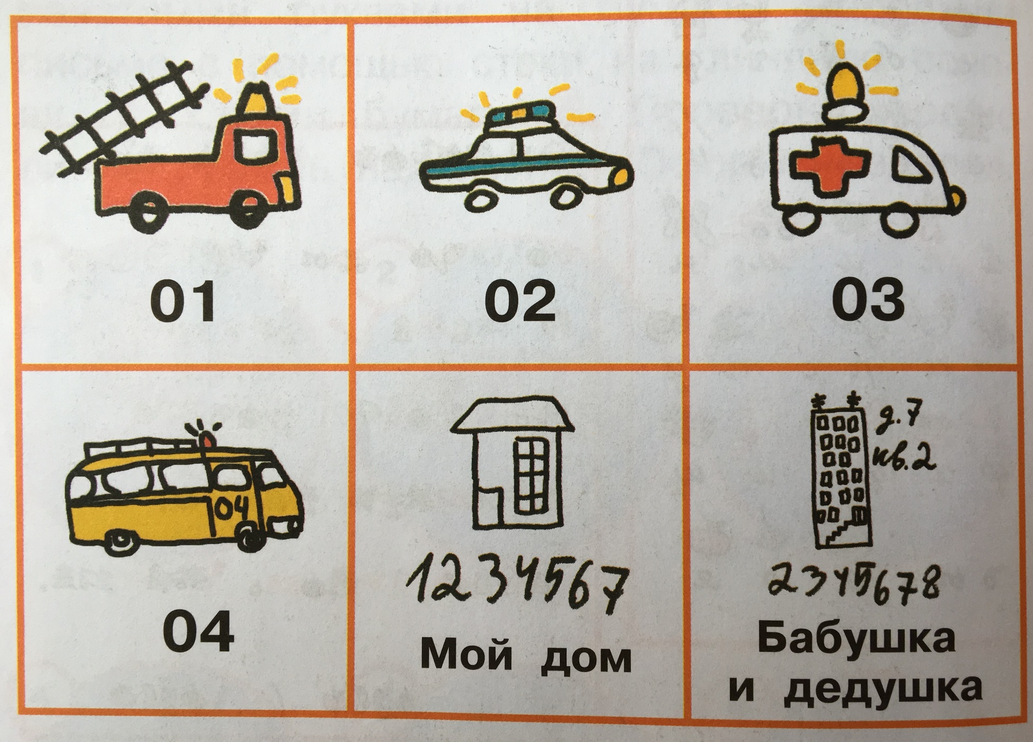
Важные телефонные номера Рассмотри таблицу. Знаешь ли ты эти телефонные номера? Почему каждый человек должен их помнить и знать? А какие ещё номера важны для тебя?

Slide 7
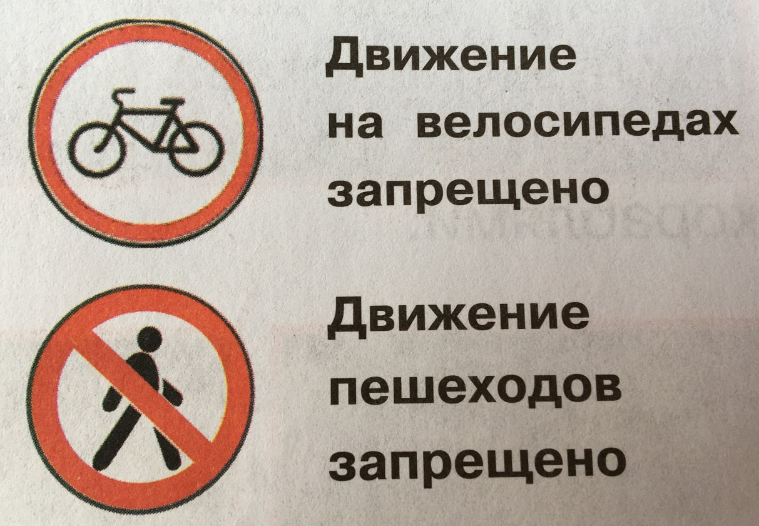
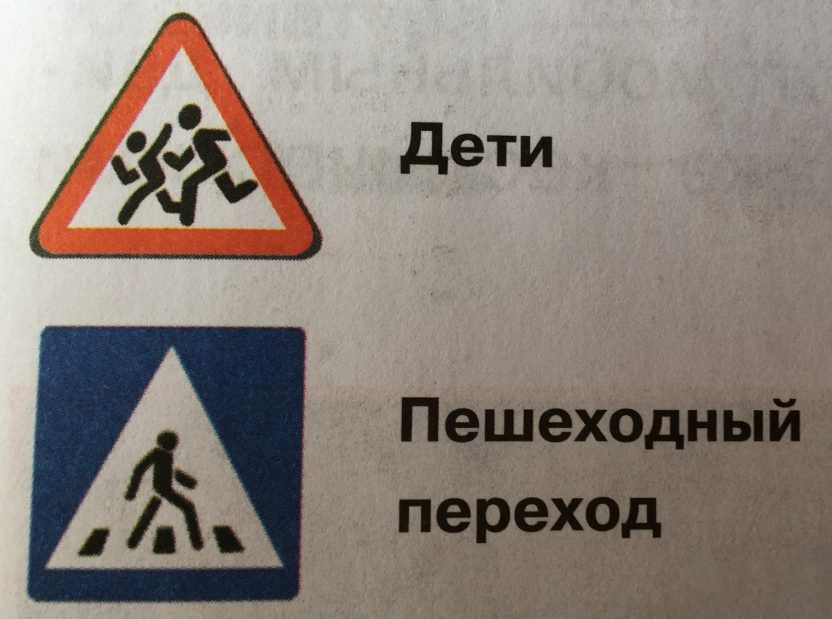
Правила дорожного движения Что важно для безопасности движения на улице? Какие правила дорожного движения помогают тебе ориентироваться в городе? Какие знаки из приведённых ниже ты знаешь? Что они обозначают?

